Slide 1
Dynamit

Slide 2
Dynamit je výbušná zmes vynájdená Alfredom Nobelom v roku 1867. Pôvodné zloženie dynamitu pozostávalo zo 75 % nitroglycerínu, 24,5 % žíhaného diatomitu a 0,5 % sódy
Tento vynález Alfred Nobel vysvetľoval a zároveň ospravedlňoval ako prostriedok, ktorý ľudstvu poskytne spoľahlivú a bezpečnú banskú trhavinu, ktorá nahrádza nebezpečný nitroglycerín

Slide 3
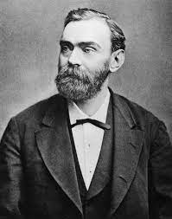
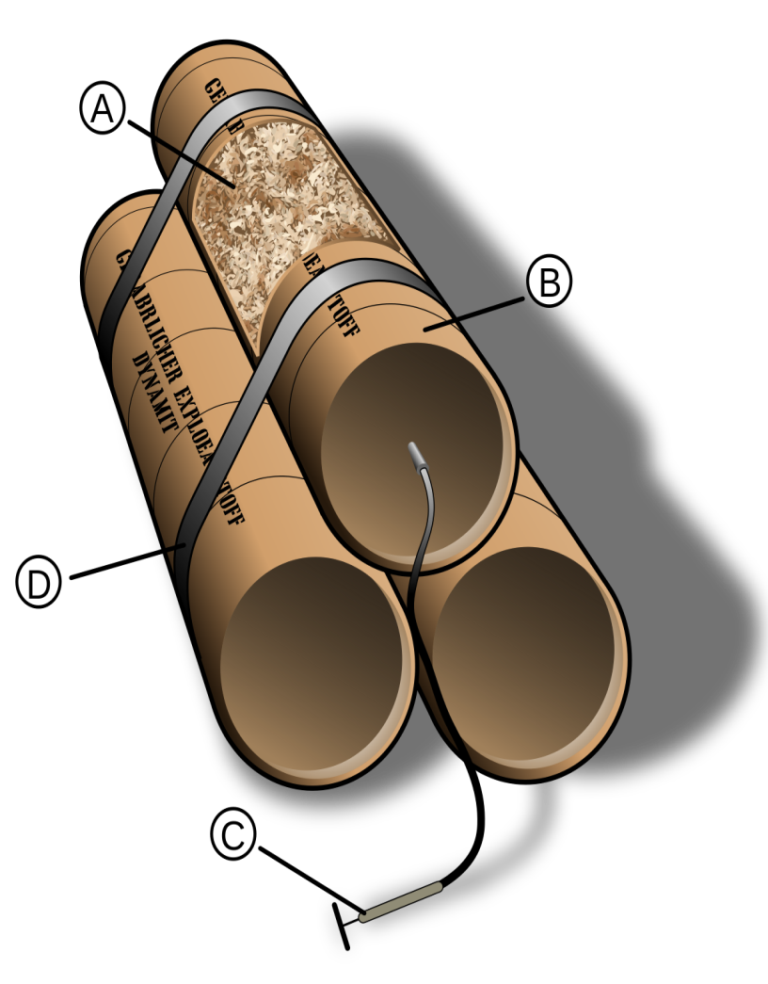

Slide 4
Traskavá ortuť a rozbušky ňou plnené sa však okamžite stali zbrojárskym tovarom a boli montované do granátov, mín, torpéd a ďalších smrtiacich zbraní a projektilov
do svojej poslednej vôle zahrnul prianie, aby 94 percent jeho majetku išlo na vznik nového fondu, ktorý by oceňoval ľudské úspechy v oblasti fyziky, chémie, medicíny, literatúry či služieb smerom k zachovávaniu mieru

Slide 5
Ďakujem za pozornosť

